Slide 1
Типове данни. Изрази. Операции. Приоритет.
Програмиране на Java

Slide 2
Съдържание
Примитивни типове данни
Деклариране и присвояване на стойности
Константи
Типа var
Изрази и операции
Приоритет

Slide 3
Типове данни в Java
Типове данни
Примитивни типове данни
Комплексни типове данни
Логически типове
Числови типове
Цифрови стойности
Класове
Символни стойности
Java е стриктно типизиран език - не се позволява промяна на типа на променлива след като веднъж е декларирана.
Цели числа
С плаваща запетая
boolean
char
byte
short
int
long
float
double
String
Array

Slide 4
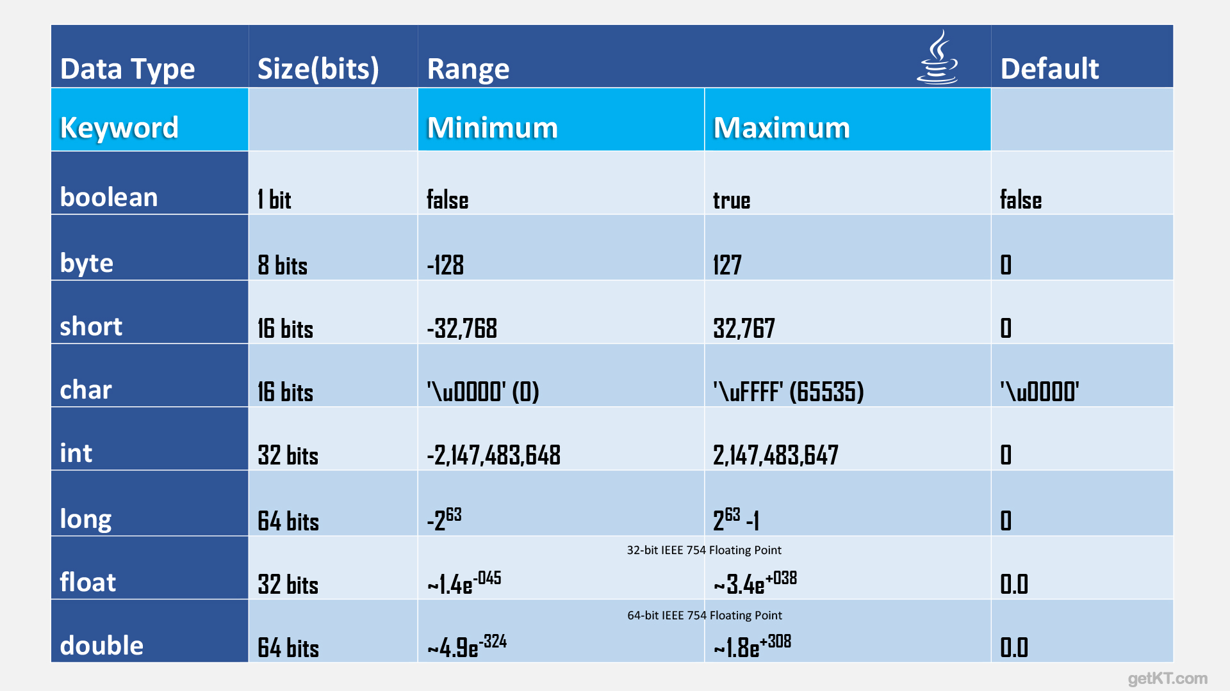
Примитивни типове данни в Java

Slide 5
Примитивни стойности и променливи
Деклариране на променлива
Инициализиране на променлива
Едновременно деклариране и инициализиране

Slide 6
Литерали
Стойност зададена в сорс кода
Целочислени литерали
В десетична, шестнайсетична (0x) и двоична (0b) бройни системи;
long с L/l
int по подразбиране
Символа ‘_’
Литерали на числа с плаваща запетая
double по подразбиране (D/d)
‘е’ за научна нотация (степен на 10)
float с (F/f)
Литерали от тип символ или низ
Може да съдържат Unicode (UTF-16) символи: ‘\u0108’ - голямо C
Специални символи: \b (backspace), \t (tab), \n (line feed), \f (form feed), \r (carriage return), \" (double quote), \' (single quote), and \\ (backslash)
Стойност null

Slide 7
Заделяне на памет
Памет = стойност;

Slide 8
Операции с числа с плаваща запетая
Джеймс Гослинг: "95% от хората не разбират какво е плаващата запетая."
Java използва подмножество на IEEE 754 binary floating point representation за представяне на числа с плаваща запетая.
Типа float използва 32 бита и всяка комбинация от битове представя едно реално число. Т.е. float може да представи най-много 2³² реални числа.
IEEE стандарта използва вътрешно представяне подобно на научната нотация, но с двоична вместо десетична основа.
Покрива обхват от ±1.40129846432481707e-45 до ±3.40282346638528860e+38 със 6 или 7 значещи цифри, включително + безкрайност, -безкрайност и NaN (not a number).

Slide 9
Операции с числа с плаваща запетая
Десетичната стойност се представя като: (-1)^{s} × m × 2^{(e - 127)}
s - бит за знак (31): 1 - отрицателно, 0 - положително число
e - експонента (30-23): по конвенция експонентата се намалява със 127.
Двоична експонента 5 се представя като 127+5 = 132 (двоично 10000100)
Двоична експонента -5 се представя като 127-5 = 122 (двоично 01111010)
m - мантиса (22-0): нормализирана между 0 и 1.
0.1101 представя 1/2 + 1/4 + 1/16 = 13/16 = 0.8125
Не всяка десетична дроб може да бъде представена като двоична: 1/10 = 1/16 + 1/32 + 1/256 + 1/512 + 1/4096 + 1/8192 + ...
В този случай 0.1 се представя с най-близката 23 битова двоична дроб: 0.000110011001100110011...

Slide 10
Операции с числа с плаваща запетая
Пример: десетичното число 0.085 се представя двоично така: 00111101101011100001010001111011
битове: 31 30-23 22-0 двоично: 0 01111011 01011100001010001111011 десетично: 0 123 3019899
Което е:
2^{e-127} (1 + m / 2²³) = 2⁻⁴(1 + 3019899/8388608) = 11408507/134217728 = 0.085000000894069671630859375

Slide 11
Операции с числа с плаваща запетая
double е подобно на float, но представя реалните числа с 64 бита, от които 11 за експонента с отклонение от 1023 и 52 за мантиса.
Това покрива диапазона ±4.94065645841246544e-324 до ±1.79769313486231570e+308 с 15 или 16 значими цифри.

Slide 12
Операции с числа с плаваща запетая
double x1 = 0.3; double x2 = 0.1 + 0.1 + 0.1; System.out.println(x1 == x2);
double z1 = 0.5; double z2 = 0.1 + 0.1 + 0.1 + 0.1 + 0.1; System.out.println(z1 == z2);

Slide 13
Операции с boolean
Пълно оценяване |, &
Кратко оценяване ||, &&

Slide 14
Операции с цели числа
До тук на 22.04
Странични ефекти
int x = 2, y = 5, z = 1;
x = (z++ - (y = y + x));
x = (++z - (y = y + x));

Slide 15
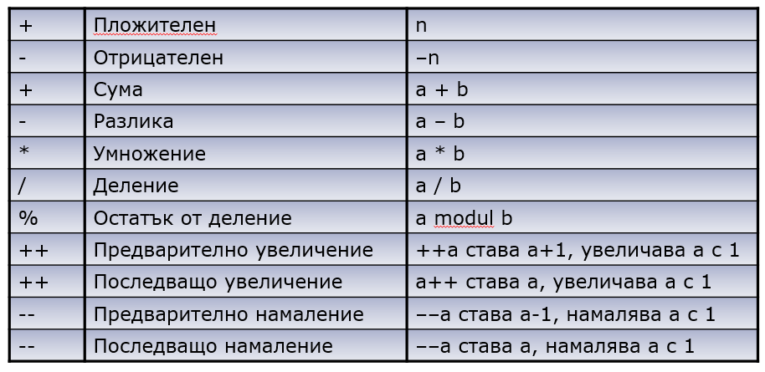
Аритметични операции

Slide 16
Видове операции
Infix: a + b, a << b
Postfix: a++
Prefix: ++a
Трипозициионни: a > b ? a : b

Slide 17
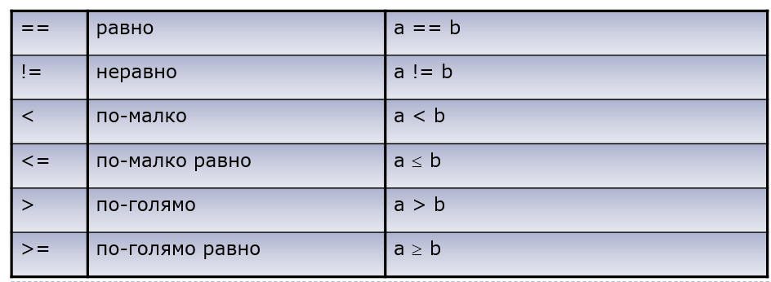
Релационни операции

Slide 18
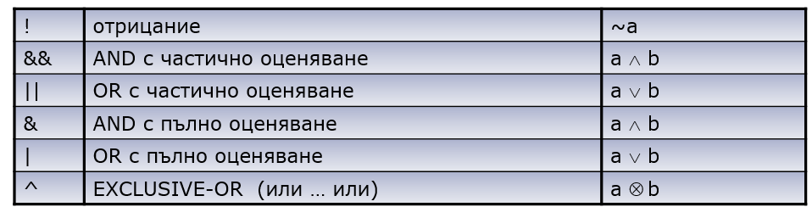
Логически операции

Slide 19
Логически операции
boolean А = true; boolean B = false; int x = 0; int y = 0;
boolean C = A || (++x < 0); boolean D = B & (++y < 0);

Slide 20
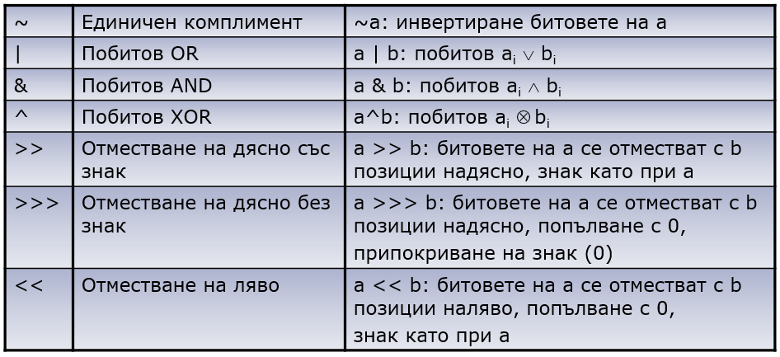
Побитови операции

Slide 21
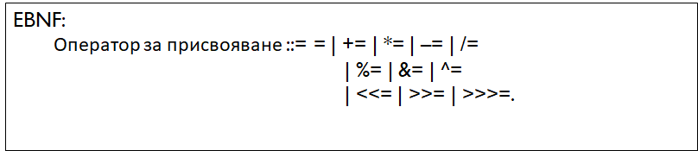
Оператор за присвояване

Slide 22
Преобразуване на типове
Автоматично преобразуване в по-голям тип - няма загуба на информация
Явно преобразуване - с евентуална загуба на информация

Slide 23
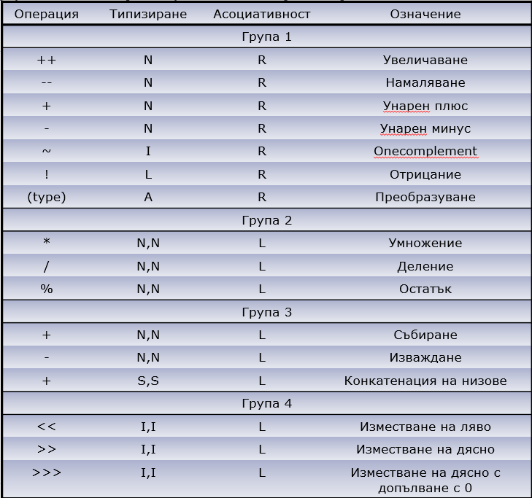
Приоритети
Правила: По-ниска група
Вътре в една група: приоритет по асоциативност

Slide 24
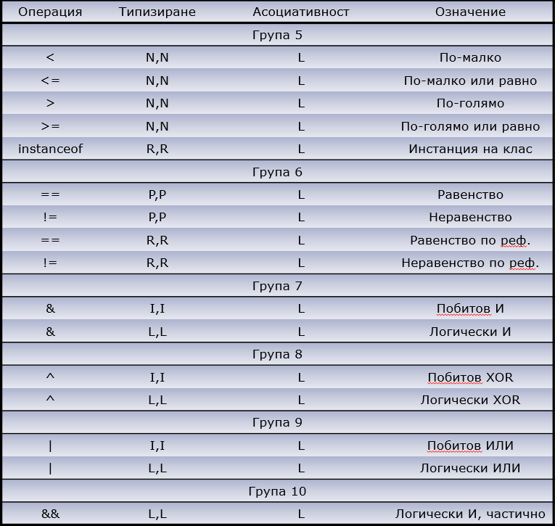
Приоритети

Slide 25
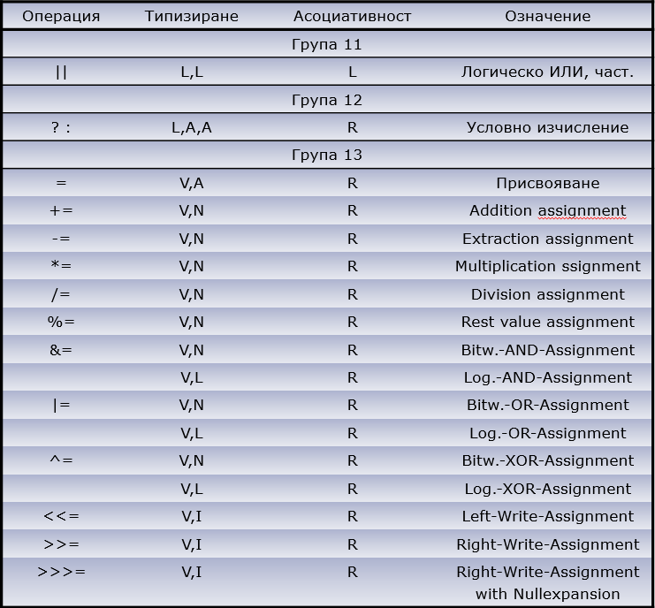
Приоритети

Slide 26
Още за декларирането на локални променливи
var a = 5; var name = “Иван”; var c = 5/2;
a = 10; // ok a = “Петър”; // compile error
Java 10 Local Variable Type Inference

Slide 27
var
Само за локални променливи - т.е. променливи декларирани в тялото на методи.
Не може да се присвоява null
Задължително се инициализира с декларацията
Типа се определя по време на компилиране и не може да се променя - т.е. все така е статичен тип

Slide 28
Константи
final int HOURS = 24;
final double PI = 22/7d;
final String JANUARY = “Януари”;
HOURS = 12; // compile error
Keyword: final

Slide 29
Край

